Slide 1
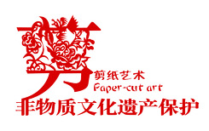
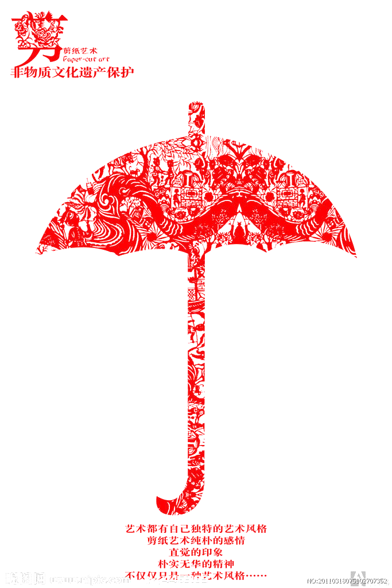
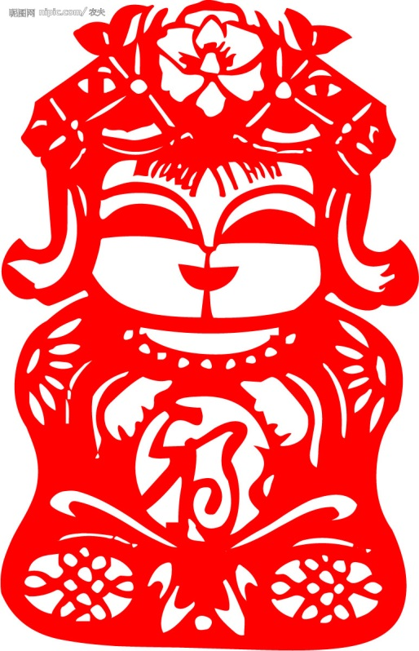
中山大学附属中学 田强
剪纸与应用
剪纸为中国民间传统装饰艺术，具有单纯、明快、朴实、乡土气息浓郁等特点。在日常生活中，剪纸应用广泛，如窗花、挂帘花、工艺装饰等，不但应用于家庭，还应用于商店、公园、舞台等公众场所。

Slide 2
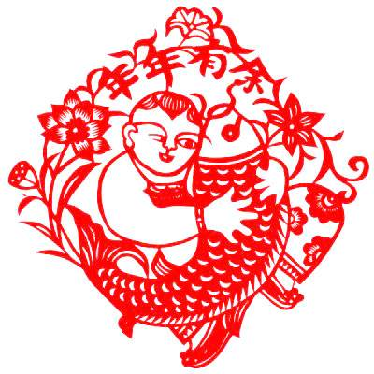
剪纸与应用

Slide 3
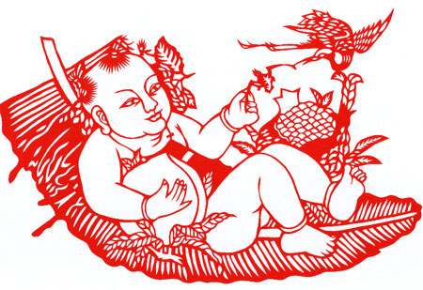


剪纸为中国民间传统装饰艺术，具有单纯、明快、朴实、乡土气息浓郁等特点。在日常生活中，剪纸应用广泛，如窗花、挂帘花、工艺装饰等，不但应用于家庭，还应用于商店、公园、舞台等公众场所。
剪纸与应用
2009年，中国剪纸被列入世界非物质文化遗产名录

Slide 4
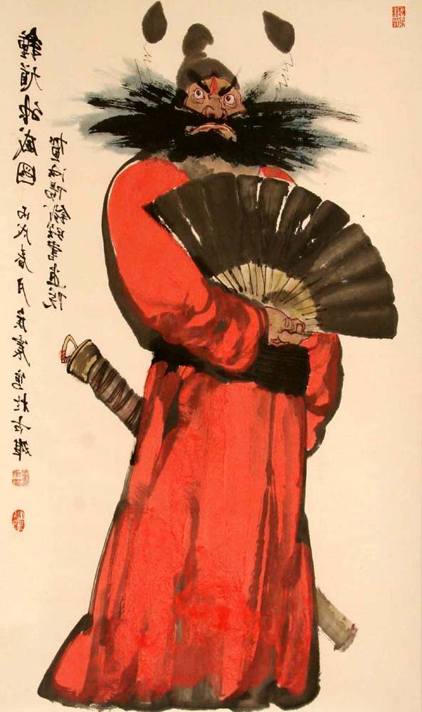
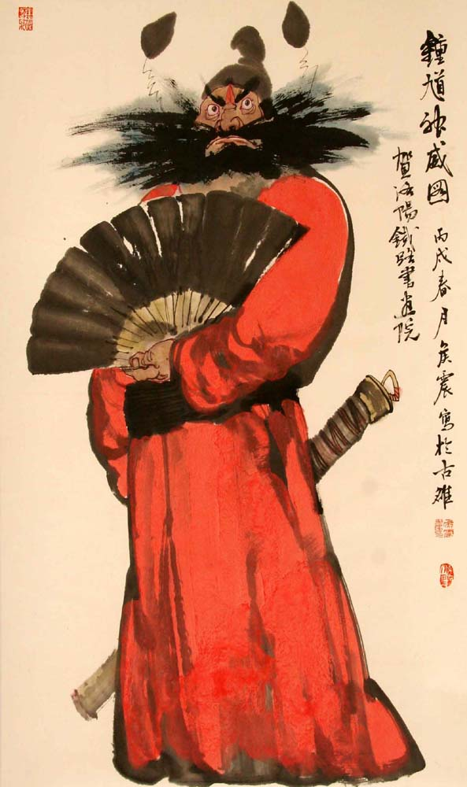
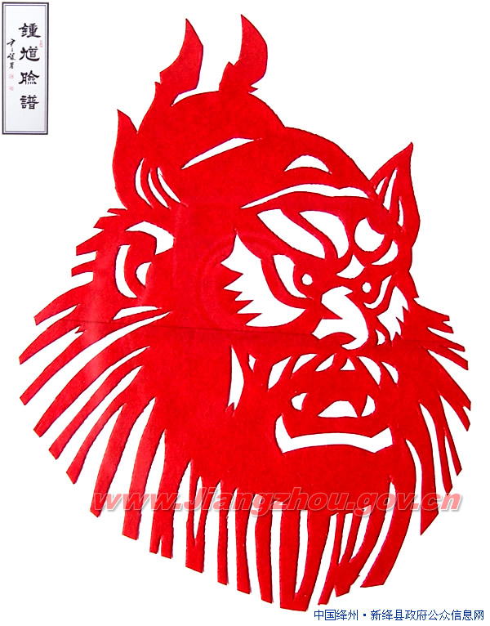
比较归纳：剪纸艺术的特点
剪纸与应用

Slide 5

剪纸艺术的特点
讲究刀味
线线相连（阳刻）
线线相断（阴刻）
剪纸与应用
平面化
图案化

Slide 6
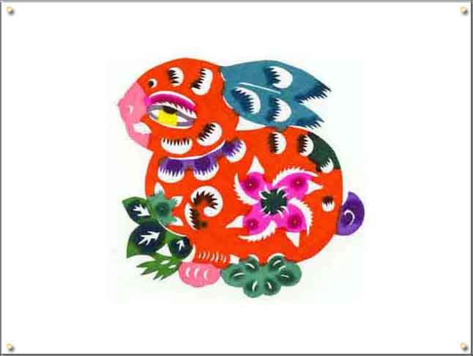
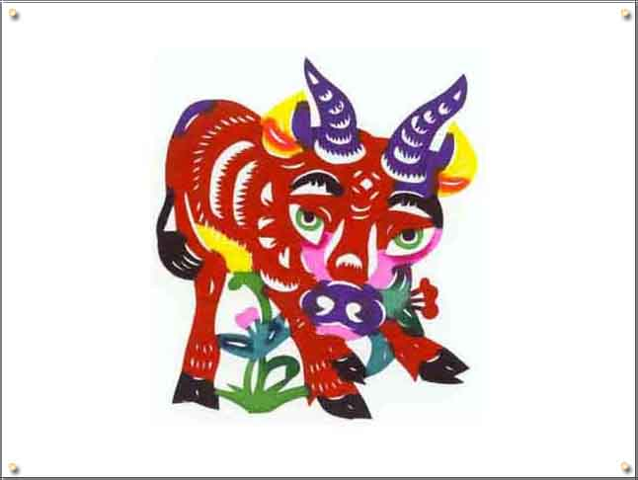
剪纸与应用

Slide 7

剪纸与应用

Slide 8
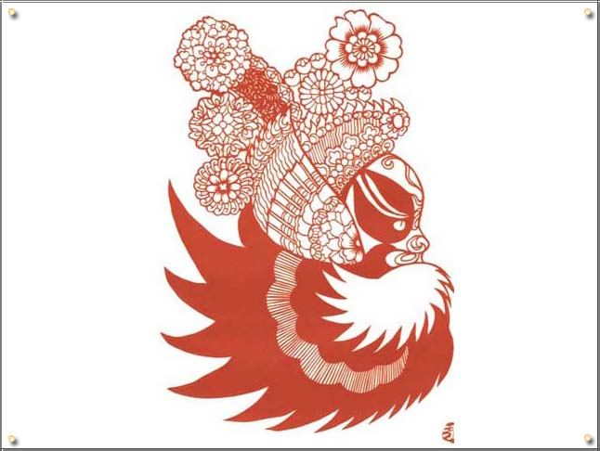

Slide 9
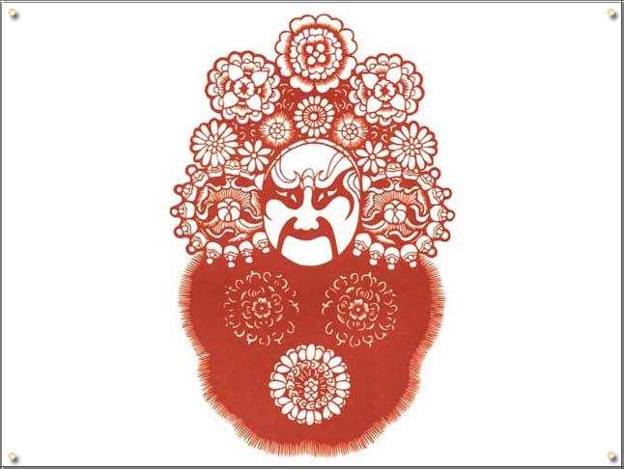

Slide 10
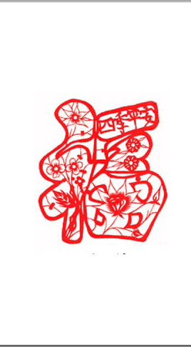
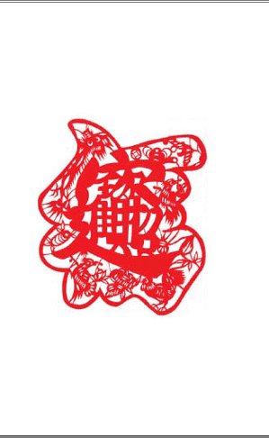

Slide 11
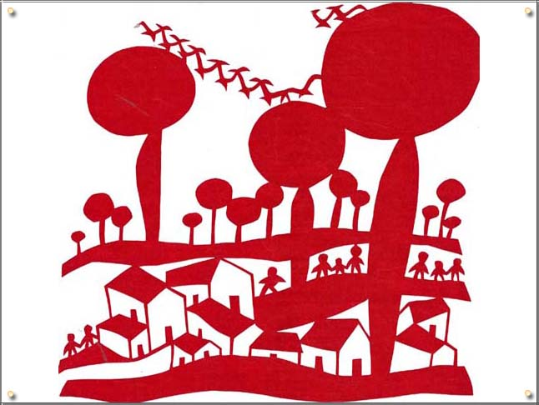

Slide 12
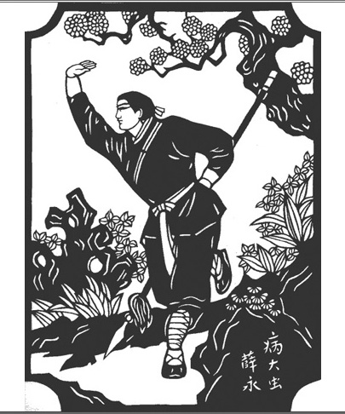
剪纸与应用

Slide 13
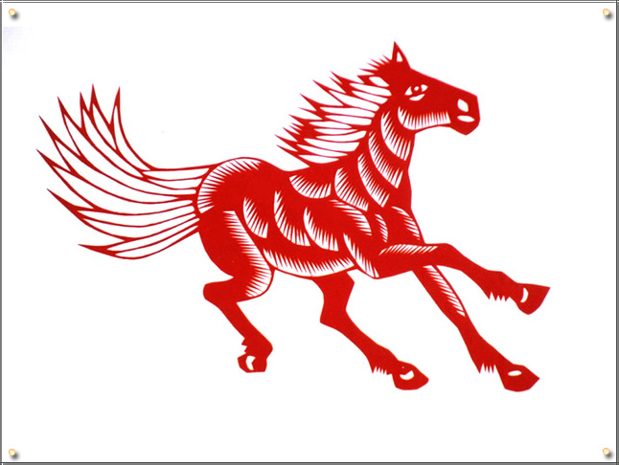

Slide 14
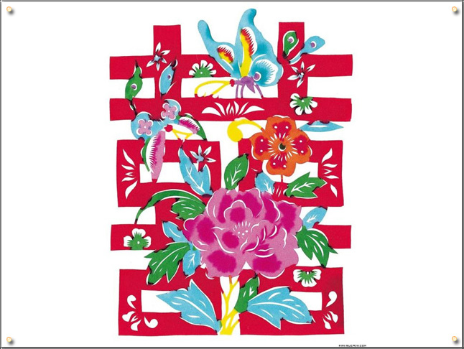

Slide 15
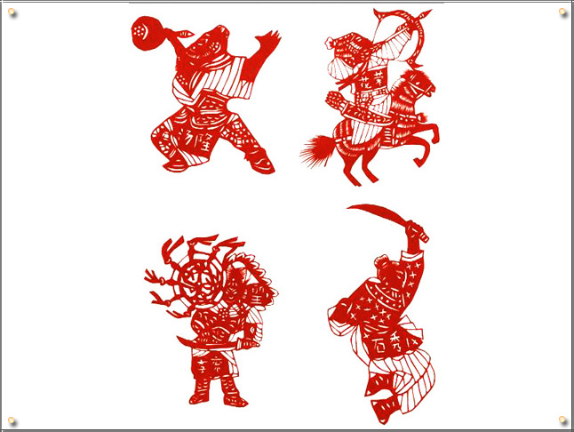

Slide 16
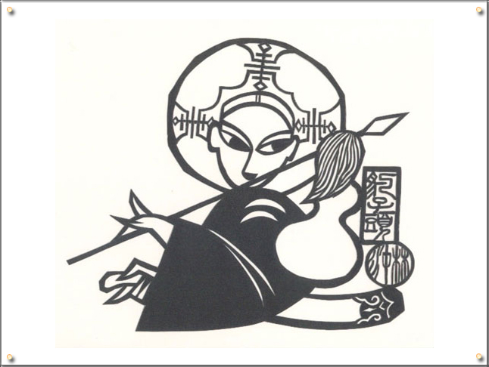

Slide 17
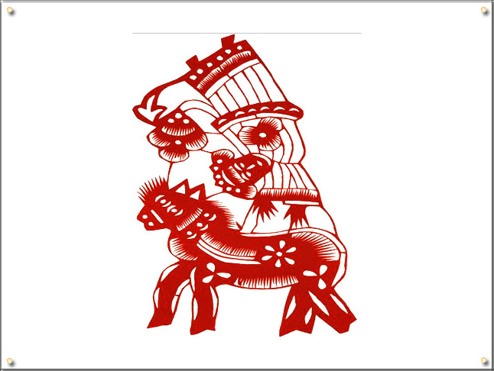

Slide 18
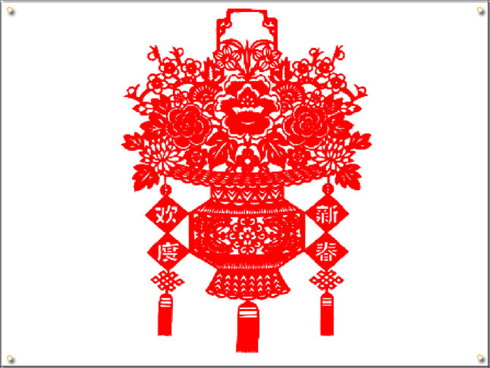

Slide 19
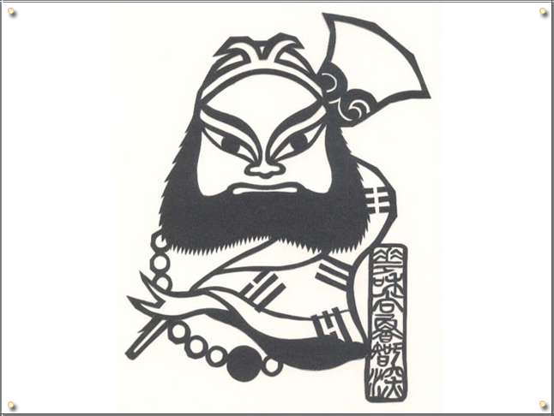
剪纸与应用

Slide 20
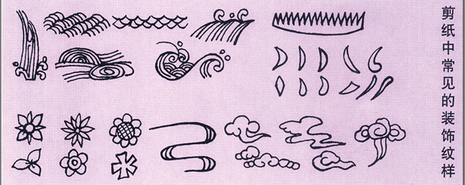
剪纸与应用

Slide 21
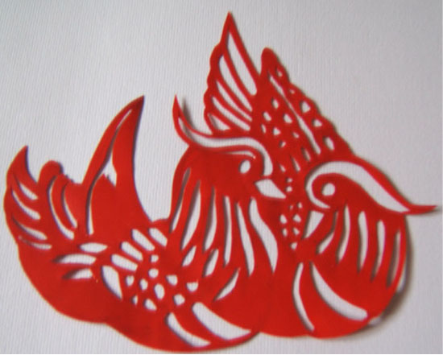
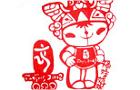
作业：参照教材图例，完成一件剪纸作品。

